Slide 1
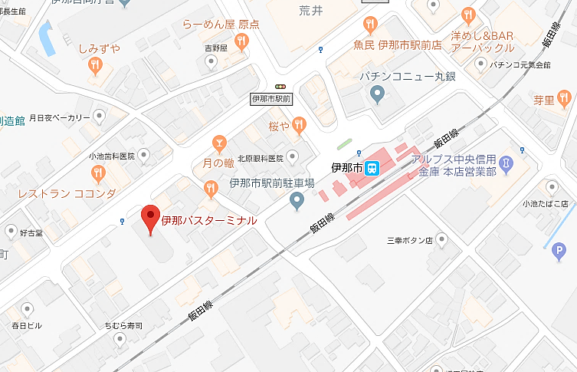
参 加 申 込 書
【FAX】0265-74-4142 ／【Email】noi@inacity.jp
＊該当箇所にご記入の上、ＦＡＸ または 下記事項を記載したメールにてお送りください。
＊「※」印は、イベント用保険に加入するため、記入必須項目です。
※ 住 所
※ 氏 名 |  | ※ 生年月日 | Ｓ Ｈ 年 月 日
参加人数 | 人 （大人 人、小学生以下 人）
※ 電話番号 |  | メールアドレス
伊那市までの 交通手段 (電車、高速バス、自動車) |  | 出発場所 （駅名等）
その他連絡事項 | （注）代表者以外の参加者がいる場合は、住所（代表者と違う場合）、氏名（ふりがな含む）、生年月日をご記載ください。
ふ り が な
申込期限：平成 30年 5月 23日(水)
伊那バスターミナルまでのアクセス
＜電車＞
新宿から（3時間15分）
特急「あずさ」～岡谷駅「JR飯田線」
～伊那市駅（徒歩約2分）
名古屋から（2時間57分）
特急「しなの」～岡谷駅「JR飯田線」
～伊那市駅（徒歩約2分）
＜高速バス＞
新宿から（3時間25分）
バスタ新宿～伊那バスターミナル
名古屋から（3時間）
名鉄バスセンター～伊那バスターミナル
＜自動車＞
中央自動車道「伊那IC」～15分
中央自動車道「小黒川SIC」～5分
お申込み・お問合わせ
長野県伊那市農政課 田植えイベント担当
TEL：0265-78-4111（内線2413） Email：noi@inacity.jp
伊那市公式ホームページ：http://www.inacity.jp

